Slide 1
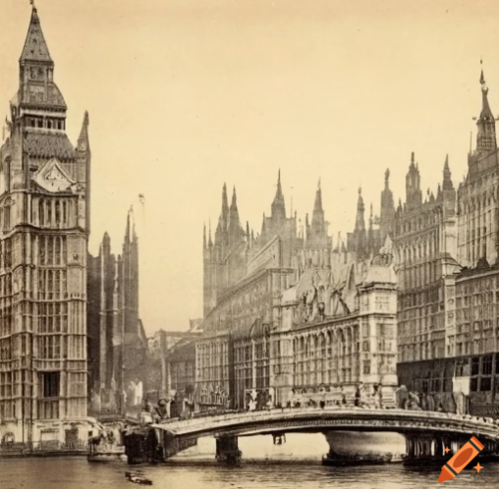
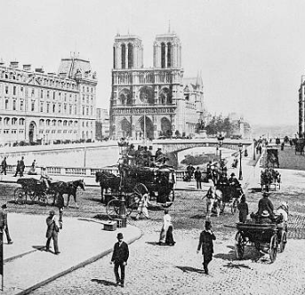
《双城记》
王嵩讲文学

Slide 2
双城记 开头
这是最好的时代，这是最坏的时代；
这是智慧的年头，这是愚昧的年头；
这是信仰的时期，这是怀疑的时期；
这是光明的季节，这是黑暗的季节；
这是希望的春天，这是失望的冬天；
我们全都在直奔天堂，我们全都在直奔地狱。
It was the best of times, it was the worst of times,
it was the age of wisdom, it was the age of foolishness,
it was the epoch of belief, it was the epoch of incredulity, it was the season of Light, it was the season of Darkness, it was the spring of hope, it was the winter of despair,
we were all going direct to Heaven, we were all going direct the other way
Notes:
故事发生在法国大革命时期。无论在当时还是现代，人们对那个时代的评价都很两极话。就像这段著名的开场白。

Slide 3
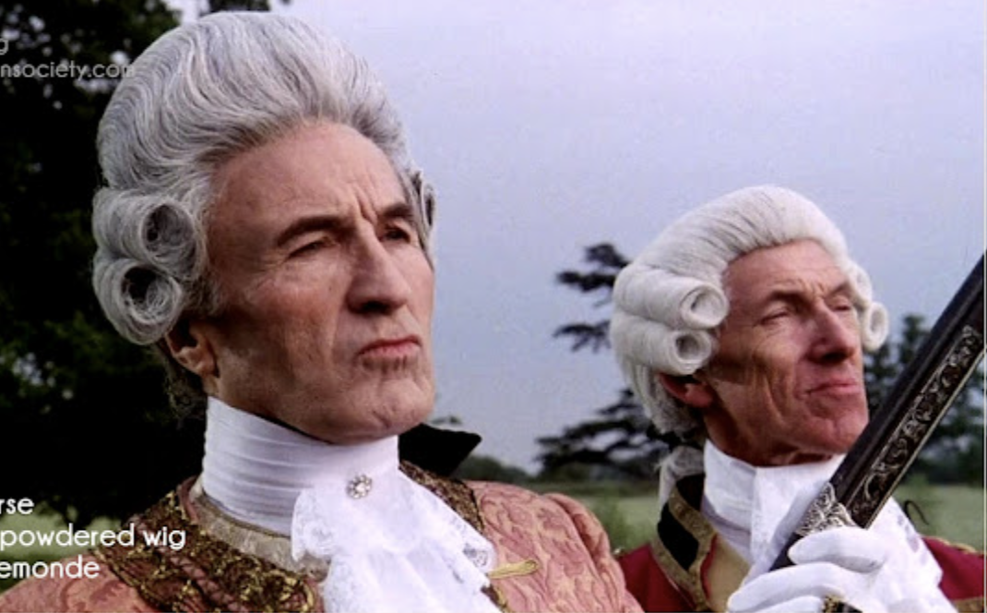
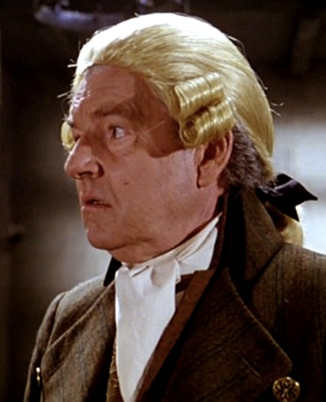
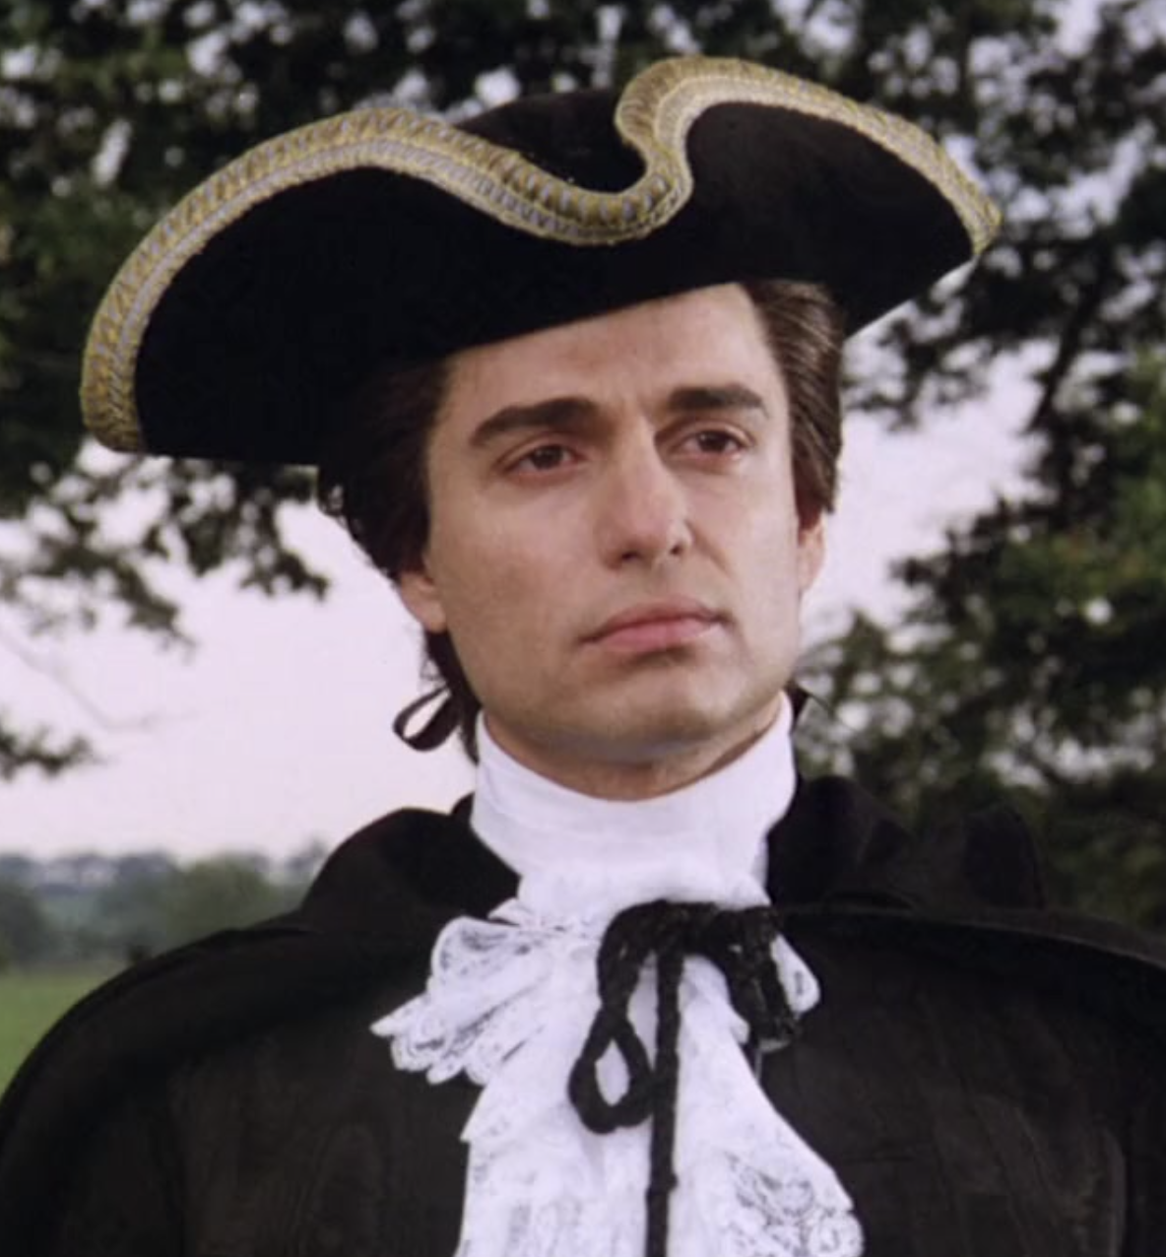
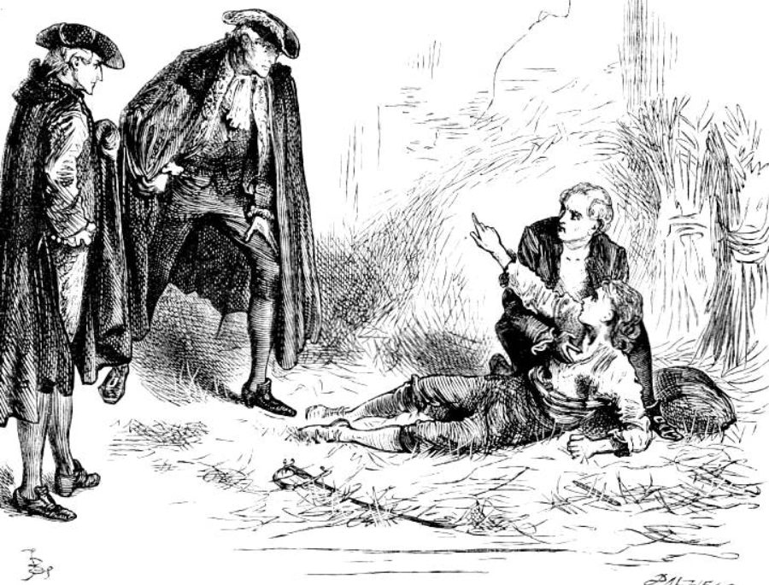
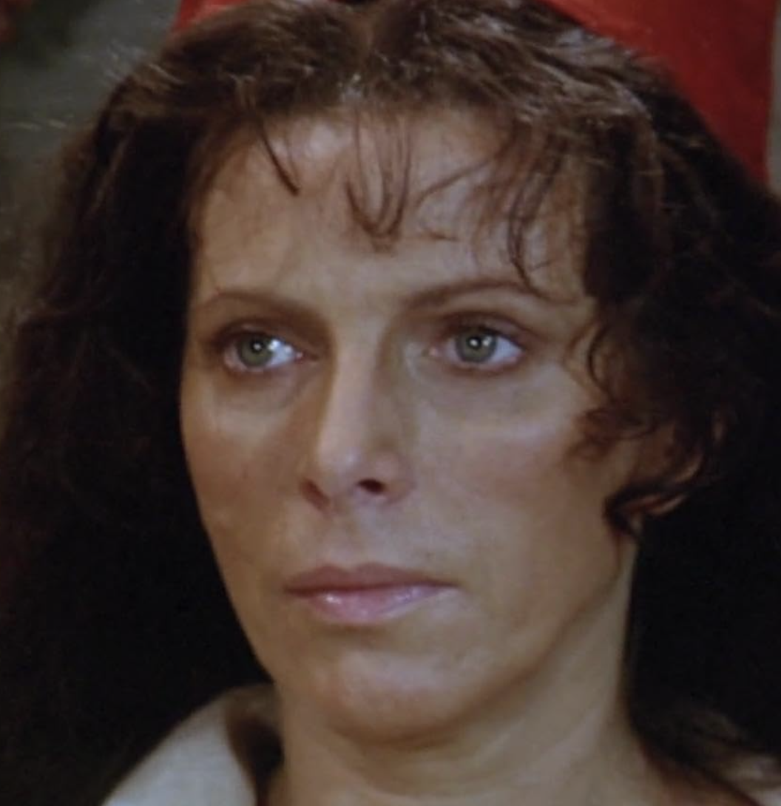
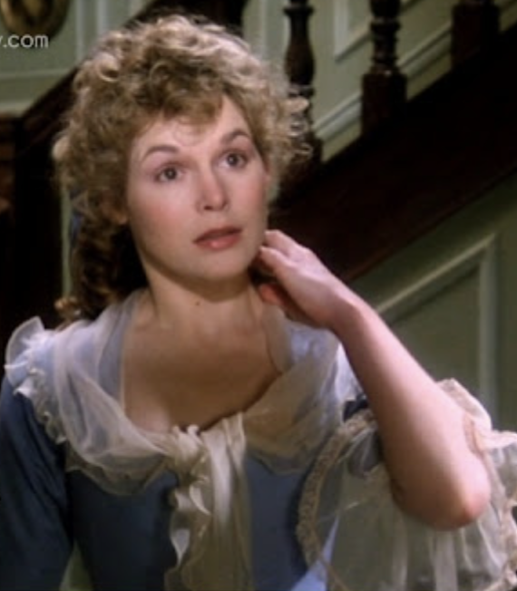
厄弗里蒙地侯爵兄弟
勞瑞
馬奈特醫生
達內
德法日太太
露西
卡頓
Notes:
故事开始于1757年。年轻医生马内特医术精湛为人正直，平民和贵族都很喜爱他。这年12月的一个月夜，马内特散步时，突然被厄弗里蒙地侯爵兄弟强迫上了一辆马车，去侯爵府出诊。在侯爵府第中，他看到了一个奄奄一息的美丽少妇，她目光散乱，神志模糊，口中不停的数数1-12，身上满是被虐待的痕迹。马奈特医生一看就说她病的很重，必须马上送医院。但侯爵兄弟不肯。医生只好先用药让她安静下来。侯爵很高兴，又让医生来看一个身受剑伤的少年。这个少年伤的更重，已经在弥留之际。他看见医生就把自己的悲惨遭遇都讲给了医生。原来少妇和少年是姐弟二人，他们都是侯爵家的佃农。侯爵兄弟看中了这位美丽的少妇，劝她改嫁，被少妇严词拒绝。但她显然低估了兄弟二人的恶。他们设计让少妇的丈夫来给他们拉车，又故意把车子弄得无比沉重，男人最后累的倒地不起，大喘了12口气就死了。少妇的父亲闻讯后悲愤而死，家里成年男性相继去世，侯爵兄弟更加肆无忌惮，直接把少妇抢来玩弄，致使她身心受到极大的摧残。弟弟求告无门，只好把唯一的小妹送给了邻居抚养，独自提剑前来报仇，可一个贫弱的乡下少年哪里是练过剑的壮年侯爵的对手，几个回合就被刺成重伤。讲完这些，少年就去世了。马奈特医生拒绝侯爵兄弟的重金贿赂，沉默的回了家。他怀着满腔悲愤向他认识的一位贵族大臣递交了一封控告信，不料后者却把信转到了侯爵手里。为了灭口，侯爵兄弟把马奈特医生秘密关进了巴士底狱。从此与世隔绝，杳无音讯。两年后，妻子心碎而死。幼小的孤女路茜被好友英国银行家劳雷接到伦敦，在善良的普洛斯小姐抚养下长大。一转眼18年过去，路西已经长成一个亭亭玉立的少女。
马奈特医生也终于获释了。这位白发老人被巴黎贫民区的一名酒贩、他旧日的仆人德法日收留。医生这时候已经有些精神失常。他独自住在黑暗阁楼中，不敢见人，害怕阳光，一个人做鞋。他人虽然离开了监狱但心仍在囚禁当中。老朋友劳雷先生听说了他获释的消息，立刻带着路西专程接他去英国居住。他们见到医生，看到的是一个苍老憔悴的老者，但其实医生还不到50岁。他完全不认得他的朋友更不知道眼前这个年轻女子是谁。路西只好拥抱着他反复喊他的名字。后来是路西一头和他母亲一模一样的金发唤回了医生一点点记忆。他这才同意和女儿一起返回英国。旅途上，他们邂逅法国青年查尔斯·达内，受到他的细心照料。达内一看就是个有教养，受过良好教育的君子，人也十分英俊，同行的人都很喜欢他。只有医生不知为什么非常厌恶达内，看见他就浑身发抖。
回到伦敦，不想大家却卷入了一场官司。有人控告达内是法国间谍，说在五年前目睹达内搭乘马车到伦敦却在途中下车收集秘密情报，达内解释他仍然在法国不可能搭上往伦敦至杜佛的马车，而被法官给传讯的劳雷也否认他在车上没有看到查尔斯，但是在约翰的指证与查尔斯的辩解下案子的结果依然毫无结果，这时达内的辩护律师的一个助手卡顿突然在变条上写着什么字条然后将纸条交给律师，律师看到纸条然后看清楚达内的容貌时，突然质问约翰是否看错对方的长相，听众发现卡顿与达内的样貌极为相似开始宣闹起来令约翰不得不说他有可能看错对方。这使法官只好宣判达内以无罪释放。（beyond reasonable doubt）
这以后达内和卡顿两位年轻人都成了医生府上的常客。医生也在路西的悉心照料下慢慢恢复。他清醒的时候可以给人看病，一家人的生活渐渐好了起来。但医生总是对达内不怎么友善。
原来达内就是侯爵的儿子。他深受启蒙思想熏陶，憎恨自己家族的罪恶，毅然放弃财产的继承权和贵族的姓氏，移居伦敦，当了一名法语教师。在与马奈特父女的交往中，他和路茜产生了真诚的爱情。医生陷入了困境。侯爵带给他的苦痛是那么真实和深刻。每次他恢复一点记忆，痛苦都会让他陷入一种癫狂的状态，他又会一连几天把自己关在小黑屋里做鞋。为了女儿的幸福，决定埋葬过去，欣然同意他们的婚事。在婚礼过后，他又一次一连9天把自己关起来做鞋。这一次老朋友老雷来了陪伴他，帮助他。最后他们把做鞋的工具全烧了。路西蜜月归来看见父亲似乎完全康复了，也是非常的欣喜。过了几天，卡顿找上门来。原来卡顿也深深爱着路西。他对路西表明了心计，并祝福她和达内。他说神没有给我机会为你带来幸福，但我发誓一生守护你。路西也深受感动。晚上告诉达内以后能不能对卡顿好一些。
在法国，达内父母相继去世，叔父厄弗里蒙地侯爵继续为所欲为。某天早上，侯爵命令他的马伕驾驶马车若无其事地在拥挤的街道上肆无忌惮地狂奔行驶，结果他的马车撞死了一个孩子，他若无其事扔了一袋金币给孩子的父亲，孩子的父亲只想冲上去和他拼命，但被德法日拉住。侯爵正准备离开，忽然一枚金币被人用力丢回马车上，侯爵回头一看是德法日太太，他为此大怒，因为想到了当年马奈特医生拒绝他的金币的事，于是他辱骂观看现场的人群。几天以后，侯爵被发现被人刺死在自己家中，犯案的凶手留下一张写着“送他进入地狱的坟墓 雅各宾派留”的便条。这场暗杀引起轩然大波。泥腿子敢杀贵族了，这还了的？政府派来大量军警缉凶。他们抓住了孩子的父亲，并把他绞死。一场革命的风暴正在酝酿之中，德法日的酒店就是雅各宾派革命活动的联络点，他的妻子不停地把贵族的暴行编织成不同的花纹，记录在围巾上，渴望复仇。德法日太太就是当年被侯爵兄弟害死的姐弟唯一活下来的小妹。她对侯爵一家的仇恨比马奈特医生更深了。
1789年法国大革命的风暴终于袭来了。巴黎人民攻占了巴士底狱，把贵族一个个送上断头台。革命群众放火烧了侯爵家的别墅，但侯爵已经死了，于是他们抓了侯爵家的管家，并传出话去，让侯爵的儿子回来接受正义审判，否则就处死老管家。远在伦敦的达内考虑再三，还是决定回国营救管家，毕竟他一天侯爵也没当过，从未剥削压榨过平民。（段誉）一到巴黎就被捕入狱。医生和路西父女闻讯后星夜赶到。医生在群众中一边行医帮助穷人，一边为达内辩解。路西只能守在旅馆里焦急等待。一天德法日太太来访，送来医生的字条说达内暂时安全无恙。路西暂时放下担忧，她直接哀求泰雷莎不要对达内有什么不利的举动，但是泰雷莎跟露西解释他们被贵族给迫害期间从来没有获得关住也没有人出手帮助解除他们的痛苦，她离开前要求露西不能只想着达内的处境（小家大家）。达内被关押了一年三个月，在这期间情况愈发严峻。雅各宾派不仅砍了国王和王后的头，甚至开始砍彼此的头了。革命开始吞噬自己的儿女。终于等到了审判的那一天。医生为达内做了激情澎湃的辩护。人民群众宣判达内无罪，使他回到妻子的身边。可是，几小时后，事情发生逆转，达内又被逮捕。警察解释说控告达内的是德法日太太和马奈特医生。医生糊涂了，我没有控告达内呀。原来医生当年在巴士底狱中用血写下了控诉侯爵兄弟罪行的血书。这个血书被德法日先生在地牢中找到了。在法庭上，德法日宣读了当年医生在狱中写下的血书：向苍天和大地控告厄弗里蒙地家族的最后一个人。德法日太太控诉了侯爵一家的滔天罪行。群众的怒火被点燃，一起喊：判他死刑。法庭判处达内死刑。露西听到判决结果时悲痛到晕过去。
这时刚赶到法国的卡顿赶紧扶起露西带着她与曼奈特医生送回寓所，原来他听闻查尔斯有难的消息来到法国。卡顿安慰曼奈特医生一家后就独自走入德法奇开设的酒店中，他在无意间听到德法奇夫妇的对话，德法奇跟泰雷莎说查尔斯将会背负他家族的罪行付出代价的事，但是他希望泰雷莎不要把曼奈特医生一家也视为仇恨的对象，但是泰雷莎反驳德法奇的要求，她立誓不将自己最痛恨的侯爵一族给灭绝是不轻言善罢甘休，泰雷莎的话令法德奇不知道该怎么办才好，卡顿听见整件事的经过迅速离开酒店然后跟劳雷要求他明早带着曼奈特医生一家迅速离开法国而且吩咐劳雷替自己保留座位，要求他们在马车内等他回来，以便他一回来就立时离开。后来，卡顿到拉逢斯监狱贿赂狱卒得以进入监狱，这时在监狱的达内正写着给医生与露西的遗书时与卡顿碰面，卡顿用麻药将达内给弄昏后将他交给狱卒托他把达内带给医生和路西，而自己则在牢房等待着他早已注定的命运。另一方面，医生与露西在劳雷的安排下早已准备就绪搭上马车，他们在毫不知情的情况下将达内看错成卡顿带着他离开巴黎回到伦敦，达内在离开巴黎后醒来跟着马奈特父女重聚。
与此同时，泰雷莎到医生的寓所杀路西和她的女儿却发现房内凌乱不堪、空无一人，恰巧遇到医生家的女佣波希小姐，当她发现泰雷莎手持着短刀与枪械时开始指责她、扭打起来，结果在打斗中波希小姐无意间触碰泰雷莎的手枪扳机，导致泰雷莎的随着火光一响而中枪倒地身亡。另一方面，押送当天要装满五十二个“祭品”的囚车沿着巴黎的街道到广场，当时假冒达内的卡顿安慰一名背负莫须有罪名的女裁缝并且叙说他们会得到天父仁慈的庇护，之后卡顿走上断头台，后来露西在知晓卡顿的牺牲换取查尔斯的生命的消息时感到很哀伤，她和查尔斯育有名叫卡顿的儿子做为纪念。

Slide 4
双城记 结尾
It is a far, far better thing that I do, than I have ever done; it is a far, far better rest that I go to than I have ever known.
我现在所做的远比以往做过的一切更美好；
我将得到的安息远比我所知道的一切更甜蜜。
Notes:
结尾：用卡顿的口吻说：我看见雅各宾派等一长串的新的压迫者，在旧的压迫者的毁灭中崛起；我看到一座美丽的城市和一群聪明的人民在这个废墟中升起，看到他们的奋斗和牺牲，失败和胜利，赎罪和得救。我看到我的故乡英国的和平，繁荣，幸福。 我看见她（路西）怀里抱着一个孩子，那孩子以我命名。我听到他用温柔而颤抖的声音给孩子讲我的故事。我现在所做的远比以往做过的一切都更美好；我将得到的安息远比我所知道的一切都更甜蜜。

Slide 5
宽恕与复仇
马奈特医生和德法日太太
宽恕并不容易，因为伤痛深刻真实
医生是幸运的。有女儿的爱，忠实的朋友
宽恕带来释放
德法日太太织围巾
被恨吞噬
Notes:
医生和德法日太太。宽恕都非常不容易。医生是幸运的，女儿的爱，忠实可靠的朋友。宽恕释放了他自己。德法日太太热情善良，但她的恨太深了，织围脖，记账，ruminate，杀狱卒，恨没有疆界。最终被狠吞噬。 不做论断，但要认清两者的后果

Slide 6
救赎
卡顿的救赎
爱有更新和改造人的能力
爱使懦夫有了勇气，使行尸走肉找回尊严和价值
救赎的卡顿
人为朋友舍命，人的爱心没有比这个更大的了。约15:13
生命也在我。信我的人虽然死了，也必复活； 凡活着信我的人必永远不死。约11:25-26
Notes:
卡顿这个人其实是很有才华的。但他用我们今天的话就是不上进。他做律师助手，其实很多工作是他做的，很多点子也是他的，但律师总是把功劳归于己有。卡顿被人抢了credit，不得升迁，他也全不在乎。他似乎是受过什么重大的挫折所以变得玩世不恭，义气消沉。 他恨自己消沉的样子，但找不到值得他活的东西。直到他遇见路西。路西的善良，关爱点亮了他的心。他的爱是卑微的，无望的，他对达内有嫉妒和怨恨，但这一点点的爱也有他的transformative力量，爱使懦夫有了勇气，是行尸走肉找回尊严和价值。（斯内普）如果一个人还有爱还能爱，他就还有救。人为朋友舍命，人的爱心没有比这个更大的了。约15:13 爱就是让她得益处而且是为了她的缘故。卡顿临死前默念复活在我，生命也在我。信我的人虽然死了，也必复活； 凡活着信我的人必永远不死。约11:25-26 小人物和救主在牺牲的爱中得到统一。

Slide 7
断头台与十字架
面对剥削和压迫有两条道路
法国和英国，革命和改良，理性和宗教
自由和平等能从铡刀中获得吗？
暴力可以取代宽容和虔诚吗？
爱总是比恨更有力量。
Notes:
为什么革命。英国没好到哪去。两条道路。
它以自然和理性为坚实的基础，同样坚定地致力于将人类从“暴政”和“迷信”中解放出来。“这一天的智慧既简单又强大：消灭上帝，新的未来就会出现。 （上帝被看作是暴政和迷信的基础，这个社会实验去掉上帝后，暴政和迷信减少了吗？）
无神论的吸引力直接取决于基督教机构的腐败。对这些机构进行改革，无神论的合理性就会大大降低。为了探讨这一点的相关性，我们可以问一个非常简单的问题：为什么美国大革命对无神论不感兴趣，而法国大革命却对无神论感兴趣？

